Slide 1
進捗共有20250612
システム制御工学研究室 森本皓斗

Slide 2
前回の振り返り
LOS誘導によるリーダーフォロワー制御に関する理解
MATLAB + CoppeliaSim環境構築
PythonとCoppeliaSimの連携
今後のアクション
1

Slide 3
前回の振り返り
LOS誘導によるリーダーフォロワー制御に関する理解
MATLAB + CoppeliaSim環境構築
PythonとCoppeliaSimの連携
今後のアクション
2

Slide 4
研究テーマの振り返り
「非GNSS環境でのフォーメーション制御」
GPSをはじめとする全球測位衛星システムの 信号が著しく減衰する環境でのドローン制御
自己位置の推定，ほかの機体との相対位置の 把握が主な課題
3

Slide 5
前回までに行っていたこと
AnacondaとvenvによるPython仮想環境の 差異を調査
Omniverse(IssacSim)に関する技術調査
ほぼ技術調査メイン（研究らしいことは何もしてない？）
4

Slide 6
前回の振り返り
LOS誘導によるリーダーフォロワー制御に関する理解
MATLAB + CoppeliaSim環境構築
PythonとCoppeliaSimの連携
今後のアクション
5

Slide 7
LOS誘導によるリーダーフォロワー制御
複数のクワッドロータを管制塔で一括制御するのではなく、局所的な情報のみを利用して群れとして動作することを目指す
フォーメーション制御にLOS誘導に基づく リーダーフォロワー制御を採用
フォロワの制御器を設計、リーダーの動きに 併せてフォーメーションを組む
6

Slide 8
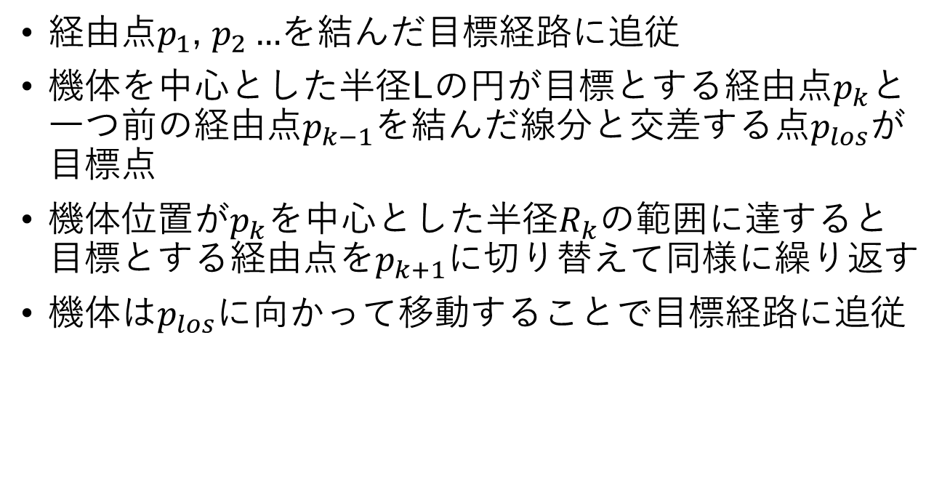
LOSによる追従制御
経由点$p_{1}$, $p_{2}…$を結んだ目標経路に追従
機体を中心とした半径Lの円が目標とする経由点$p_{k}$と 一つ前の経由点$p_{k−1}$を結んだ線分と交差する点$p_{los}$が 目標点
機体位置が$p_{k}$を中心とした半径$R_{k}$の範囲に達すると 目標とする経由点を$p_{k+1}$に切り替えて同様に繰り返す
機体は$p_{los}$に向かって移動することで目標経路に追従
7

Slide 9
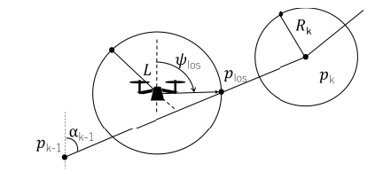
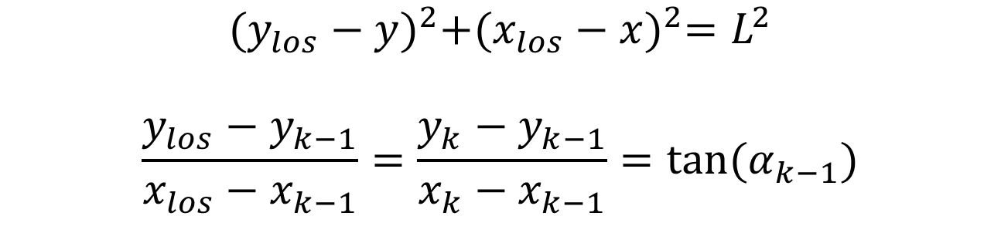
LOSによる追従制御
円の方程式
$${(y_{los}−y)}^{2}+{(x_{los}−x)}^{2}=L^{2}$$
$$\frac{y_{los}−y_{k−1}}{x_{los}−x_{k−1}}=\frac{y_{k}−y_{k−1}}{x_{k}−x_{k−1}}=tan⁡(α_{k−1})$$
線分の方程式
8

Slide 10





追従目標点の導出
機体のz軸 基準で回転
離隔距離
進行$方向v_{l}$
リーダーの 進行方向
目標点$ε$
回転$角ψ$
機体のx軸基準で回転
ベクトル演算により目標点を策定
9

Slide 11

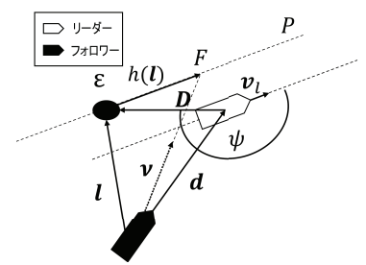


フォロワの制御入力
フォロワーからリーダーの位置ベクトル
追従目標点への位置ベクトル
フォロワの制御入力
速さ
向き
10

Slide 12


制御入力の方向（ベクトル量）
制御入力の方向を表す単位ベクトル
目標点から経路に沿って進んだ位置ベクトル
追従目標点へ 向かおうとする量
リーダーに 追い付こうとする量
追従のためのベクトル量を決める
11

Slide 13

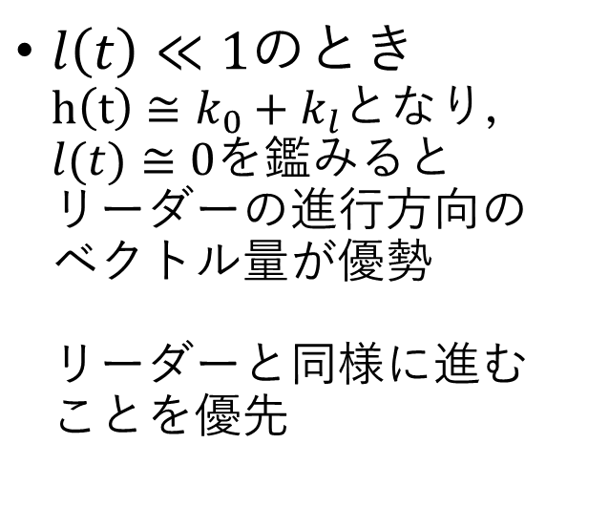
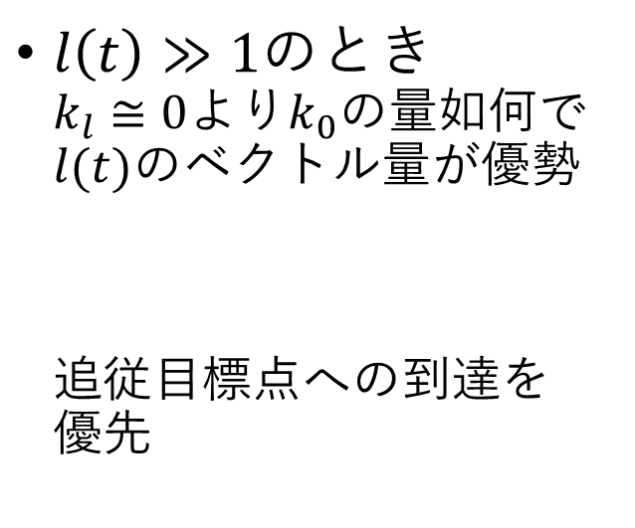

係数h(t)の役割
$l\left(t\right);$追従誤差ベクトルととらえる
$l\left(t\right)≫1の$とき $k_{l}≅0$より$k_{0}$の量如何で$l(t)$のベクトル量が優勢 追従目標点への到達を 優先
$l\left(t\right)≪1の$とき $h\left(t\right)≅k_{0}+k_{l}$となり， $l(t)≅0$を鑑みると リーダーの進行方向の ベクトル量が優勢 リーダーと同様に進む ことを優先
12

Slide 14

制御入力の大きさ（スカラ量）
諦めて白板で話します
13

Slide 15
前回の振り返り
LOS誘導によるリーダーフォロワー制御に関する理解
MATLAB + CoppeliaSim環境構築
PythonとCoppeliaSimの連携
今後のアクション
14

Slide 16
MATLAB + CoppeliaSim
CoppeliaSim側のLiDARセンサデータ授受に 関するスクリプトに問題があった （Slack参照） センサにアタッチされているLuaスクリプト を編集することで卒論環境の追試に成功
15

Slide 17
前回の振り返り
LOS誘導によるリーダーフォロワー制御に関する理解
MATLAB + CoppeliaSim環境構築
PythonとCoppeliaSimの連携
今後のアクション
16

Slide 18
Python APIの選定
シミュレータと外部スクリプトを連携させるにはAPIを用いる必要がある
CoppeliaSimは主に2つのRemote APIを提供
Zero MQ Remote API
レガシー Remote API
高度な機能を提供するZero MQ Remote APIが推奨
17

Slide 19
Zero MQ Remote API
非同期通信:
クライアント（Python）とサーバー（CoppeliaSim）は必ずしも互いの処理を待つ必要なく通信可能
ステップ実行モード（同期モード）:
PythonスクリプトとCoppeliaSimのシミュレーション ステップを厳密に同期させ、制御ループの各段階で シミュレーションの状態を正確に把握・操作可能
シミュレータ自体のリモート制御:
シーンファイルのロード、シミュレーションの開始・ 一時停止・停止といった、シミュレータ全体の操作もPythonから行える
18

Slide 20
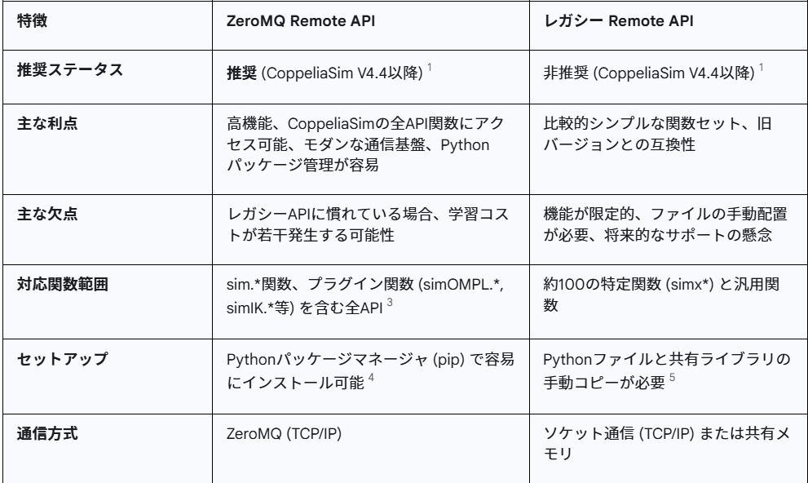
２つのAPIの比較
19

Slide 21
ほんとはここに画像を持ってきたかった..
20

Slide 22
前回の振り返り
LOS誘導によるリーダーフォロワー制御に関する理解
MATLAB + CoppeliaSim環境構築
PythonとCoppeliaSimの連携
今後のアクション
21

Slide 23
今後のアクション
Linux PCの選定が完了．届き次第IssacSimへ 移行したい
「非GNSS環境でのフォーメーション制御」を 実現するには現在の論文では不可能． [Ultra-Wideband and Odometry-Based Cooperative Relative Localization With Application to Multi-UAV Formation Control]等別論文へ 移行の必要有
22

Slide 24
Tips; What is Pythonic Code?
これからコードを実装する際に，mainの スクリプトにすべてを書くのは愚の骨頂
だれも500行のスクリプトを読みたくはない
一週間後には自分のコードも他人のコード になる
機能ごとに適切に切り分けることが重要
23

